Slide 1

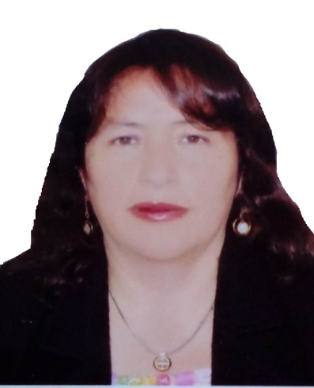
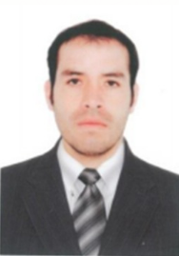
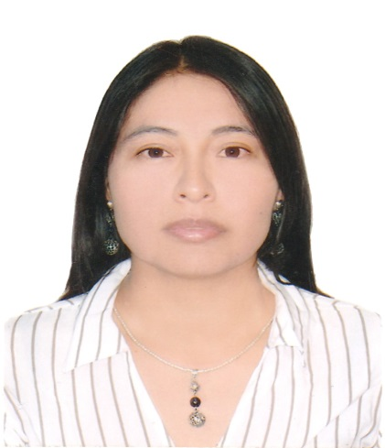
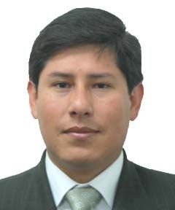
AREA FUNCIONAL DE OBRAS POR IMPUESTOS
Área Funcional de Obras por Impuestos
Av. Tomasa Ttito Condemayta S/N Wanchaq, Cusco, Cusco
Área Funcional de Obras por Impuestos
Av. Tomasa Ttito Condemayta S/N Wanchaq, Cusco, Cusco
ROSA LILIANA ALFARO OLIVERA
JEFE DE LA UNIDAD FUNCIONAL DE OXI
rosalilianaalfaroolivera@gmail.com
940237087
DANTE PAUL ROJAS OCHARAN
COORDINADOR DE OXI
dantepaul10@hotmail.com
941729909
Área Funcional de Obras por Impuestos
Av. Tomasa Ttito Condemayta S/N Wanchaq, Cusco, Cusco
Área Funcional de Obras por Impuestos
Av. Tomasa Ttito Condemayta S/N Wanchaq, Cusco, Cusco
HELARD MAURICIO MUJICA CAVERO
ASESOR LEGAL
mauriciomujicacavero@gmail.com
944257121
MILUSKA NAVEROS OROSCO
ESPECIALISTA OXI
yossellinigarciagar@hotmail.com
993098477

